Slide 1

Comparaison entre architectures monolithiques et microservices
Hiver 2022
Réalisé par: Équipe Kilo
Présenté par: Sofia Marsou, Kyrollos Bekhet
19/04/2022

Slide 2





Membres de l’équipe
Andi Podgorica
Bouchra Dahamni
Abdelkader Zobiri
Kyrollos Bekhet
Sofia Marsou

Slide 3
Plan
Introduction
Architecture Monolitique p4
Architecture en Microservices p5
Monolithique vs Microservices p6
Comment choisir? p7
Expérimentation p8
5.1 Configurations et Installations p10
5.2 Plan de tests avec Jmeter p12
5.3 Résultats p13
Conclusion p24
Références p25
Lien de la video p26

Slide 4
Introduction
Objectifs:
Vis-lab : application de commerce en ligne. [4]
Comparaison de haut niveau entre l’architecture monolithique et microservices de Vis-lab.
Comparaison des performances (CPU)
Outil de test de surcharge (JMeter) [6]

Slide 5
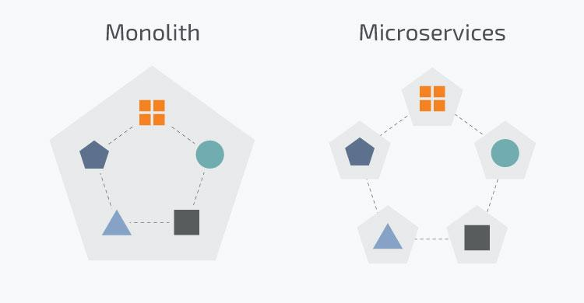
Architecture
Monolithique
Introduction
- Modification ou échec d’un composant peut nuire à tout le système [2]
Architecture monolithique
- Petite équipe de développeur (connaissance absolue)
[3]
- Peut être paqueté comme une seul module, cela simplifie le déploiement. [3]
Monolithique
- Un seuil programme (base de code commun) avec composants fortement liés. [1]
- Interface utilisateur, logique et données combinés sur une même plateforme [3]

Slide 6
Introduction
Introduction
2. Architecture
Microservice
- Isole les différents composants d’une application [1]
Architecture microservices
Architecture monolithique
- Chaque composant considéré comme une application distincte en cours d’exécution. [1]
- Division des composantes à l’aide de services découplés et connectés grâce à des API. [3]
Microservices
- Base de données séparée pour avoir différentes bases de données pour différents composants de l’application [3]
- Favorise le développement et maintenabilité, car chaque service est développé de façon indépendante. [3]

Slide 7
3. Monolithique vs Microservices
Critère | Architecture Monolithique | Architecture en Microservices
Efficacité | Programme efficace, les composants partage la mémoire vive = rapide [3] | Délai associé aux réseau, mais distribution de charges selon le service, contrôle plus granulaires des performances [3]
Maintenabilité | Des modifications apportés aux composants = ensemble de l’application doit être reconstruite et redéployée [1] Impossible de réutiliser des parties du système Migration du système = Grand risque Frais croissant pour la maintenance | Des modifications apportés aux composants = seulement microservices concerné qui est redéployée [1] Grande possibilité de réutilisation du code Migration du système = Risque minime Frais minime pour la maintenance
Fiabilité | Un bogue bloque l’application complète et empêche l’avancement du développement. Mauvaise tolérance aux pannes. [3] | Un bogue ne bloque pas l’application complète. Grande tolérance aux pannes. [3]
Sécurité | Très sécuritaire, pas de possibilité d’attaque externe | Peu sécuritaire, système distribué = risque d’attaques

Slide 8
4. Comment choisir?
Architecture Monolithique:
Application simple et petite avec une petite équipe de développeur
Changement peu fréquent
Équipe sans expertise dans les architectures distribuées. [3]
Architecture en Miroservices:
Application grande et complexe
Fonctionnalitées fortement dépendantes
Changement fréquents
Développeurs avec expertise pour les architectures distribuées
Bonne infrastructure pour le déploiement [3]

Slide 9
5. Expérimentation
5.1 Configurations et Installation
5.2 Plan de tests avec JMeter
5.3 Résultats

Slide 10
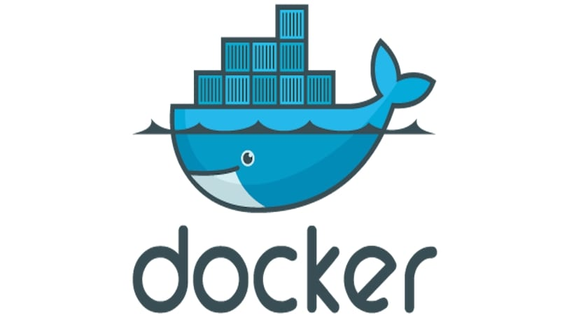
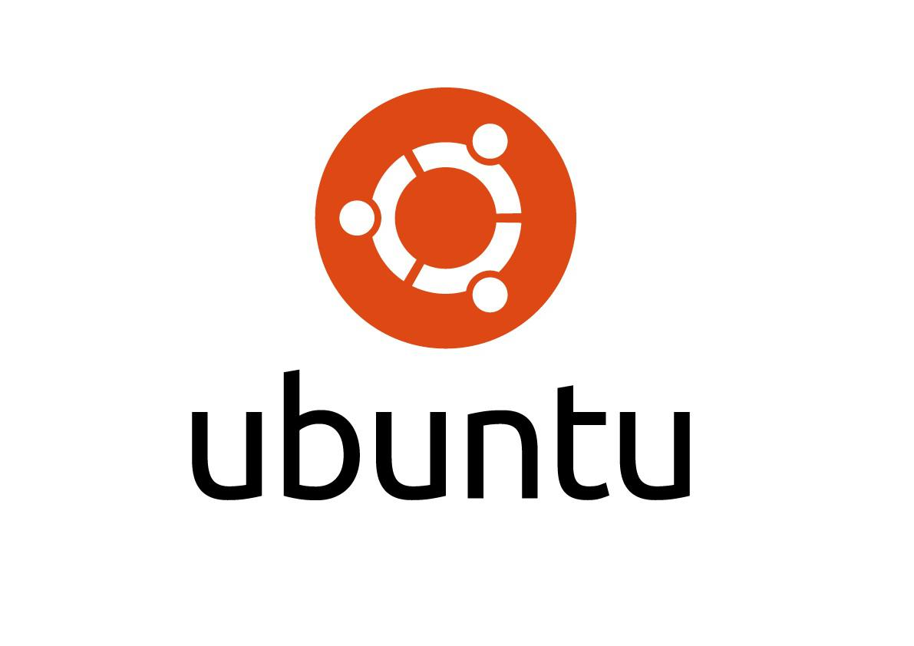
5.1 Configurations et installations
Version monolithe
Machine locale
Mémoire: 16GB
CPU: Intel core 8 CPUs
Système d’exploitation: Ubuntu Linux
Docker [5]
Fig. 1. Docker © 2022 IEEE [7]
Fig. 2. Ubuntu © 2022 IEEE [8]

Slide 11
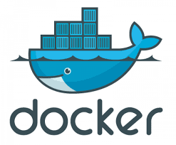

5.1Configurations et Installations (suite)
Version microservices
Machine virtuelle sur AWS
Type de l’instance: t3.xlarge
4 CPU virtuels
16 GiB de mémoire vive
Système d’exploitation: Linux RHL
Docker [5]
Fig. 3. Docker © 2022 IEEE [7]
Fig. 4. redhat © 2022 IEEE [9]

Slide 12
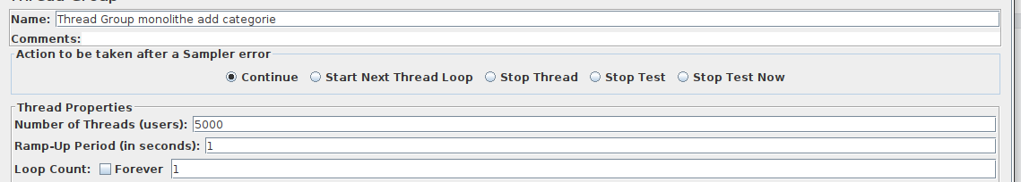
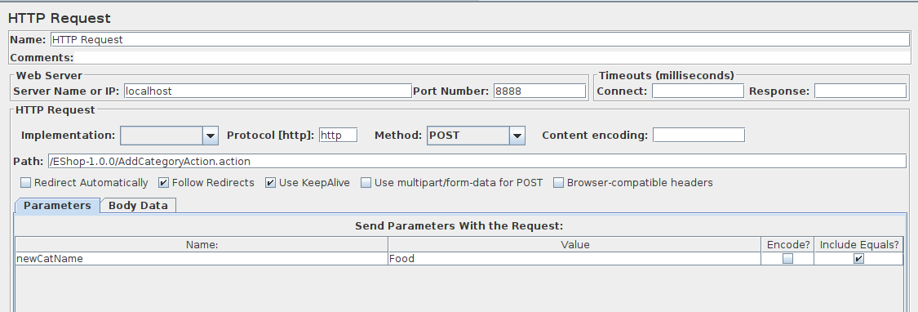
5.2 Plan de test JMeter
Fig. 5. JMeter

Slide 13
Fonctionnalités testées
1- Ajout de produits
2- Création d’un utilisateur
3- Recherche de produit
4- Ajout de catégorie

Slide 14
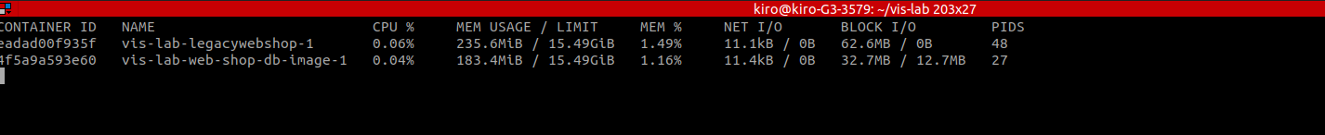
Récupération des données
Fig. 6. Récupération des données
Solution: Github
https://github.com/wejdeneHaouari/monitor-tp3

Slide 15
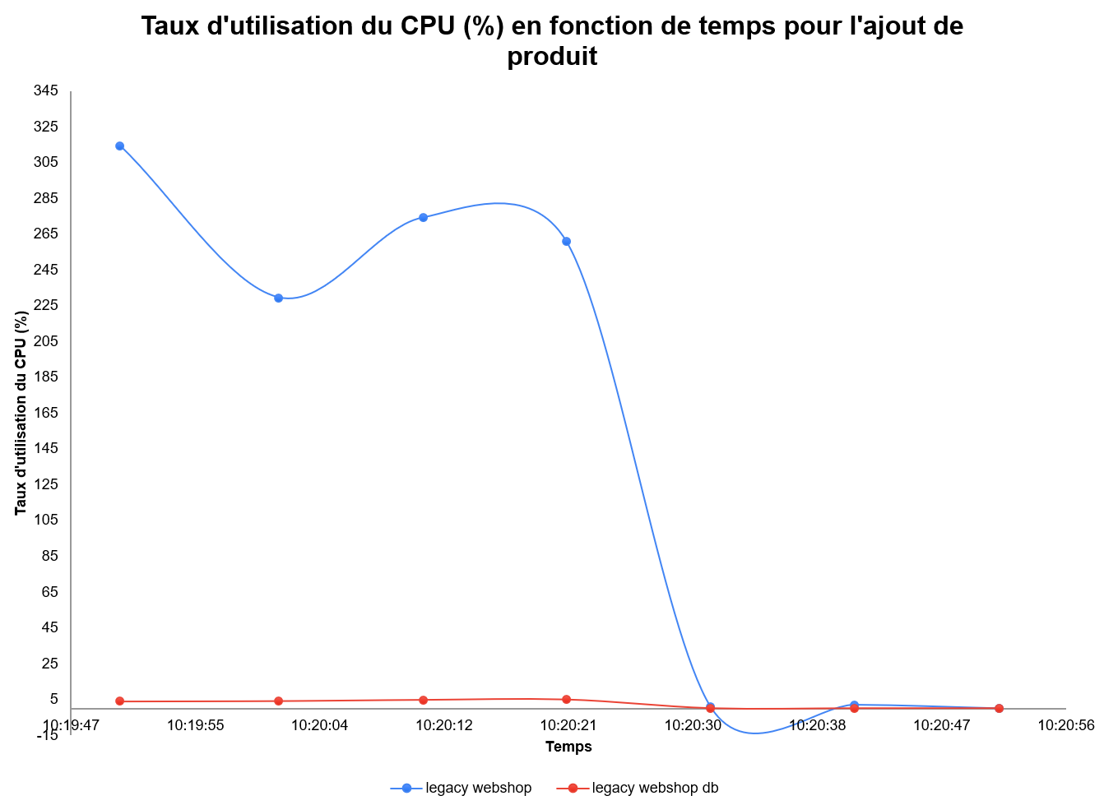
1. Ajout de produit (Monolithique)
Fig. 7. Ajout de produit (Monolithique)

Slide 16
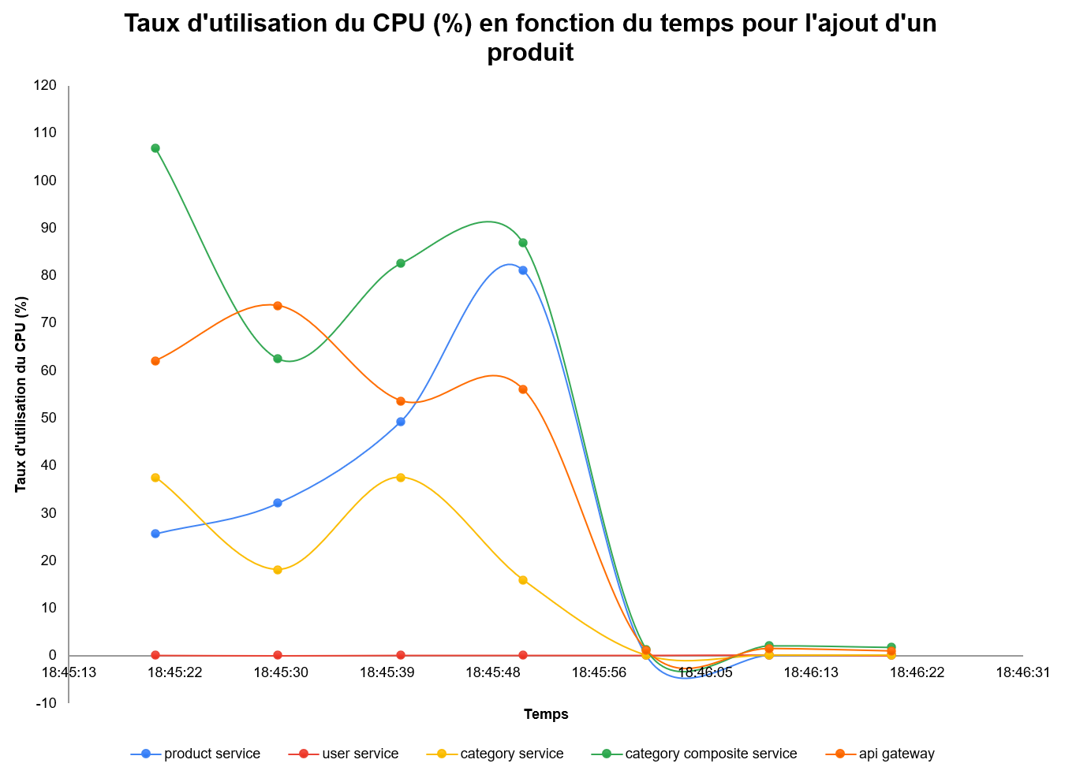
1. Ajout de produit (Microservices)
Fig. 8. Ajout de produit (Microservices)

Slide 17
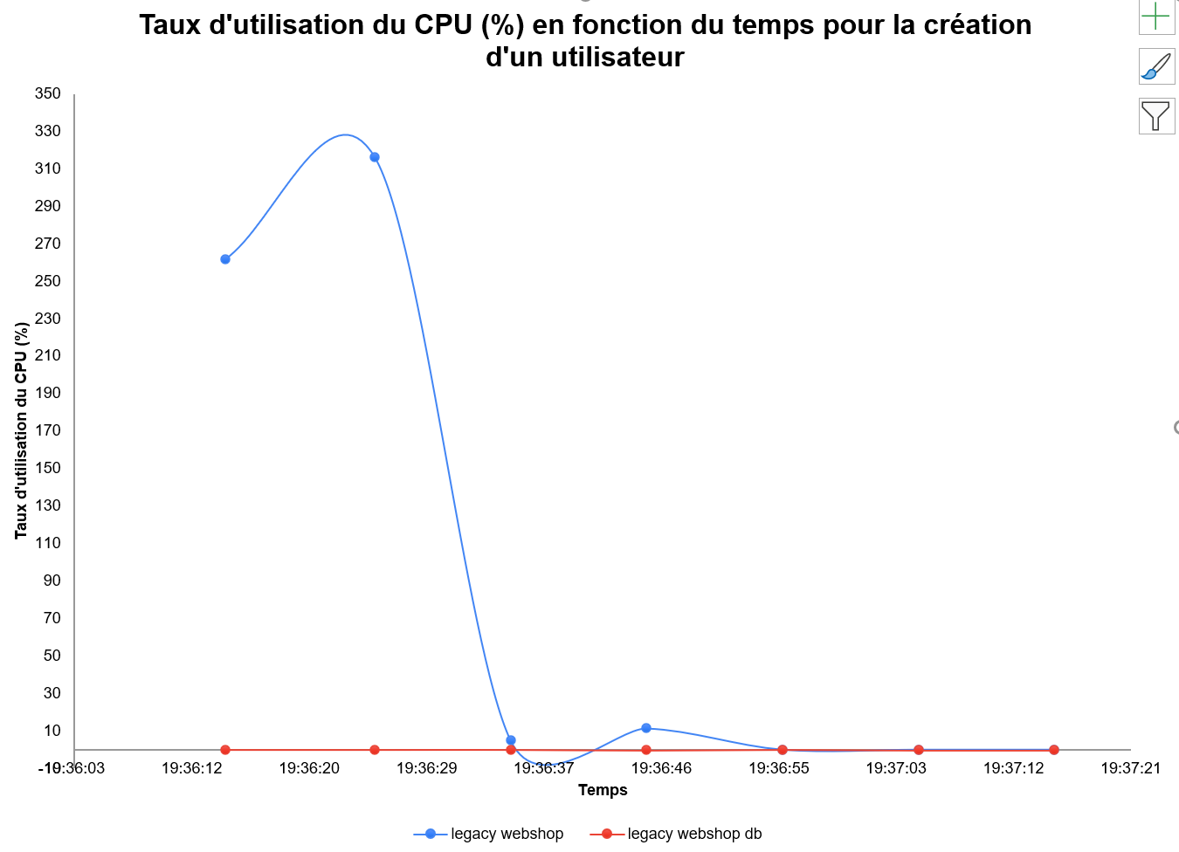
2. Création d’un utilisateur (Monolithique)
Fig. 9. Création d’un utilisateur (Monolithique)

Slide 18
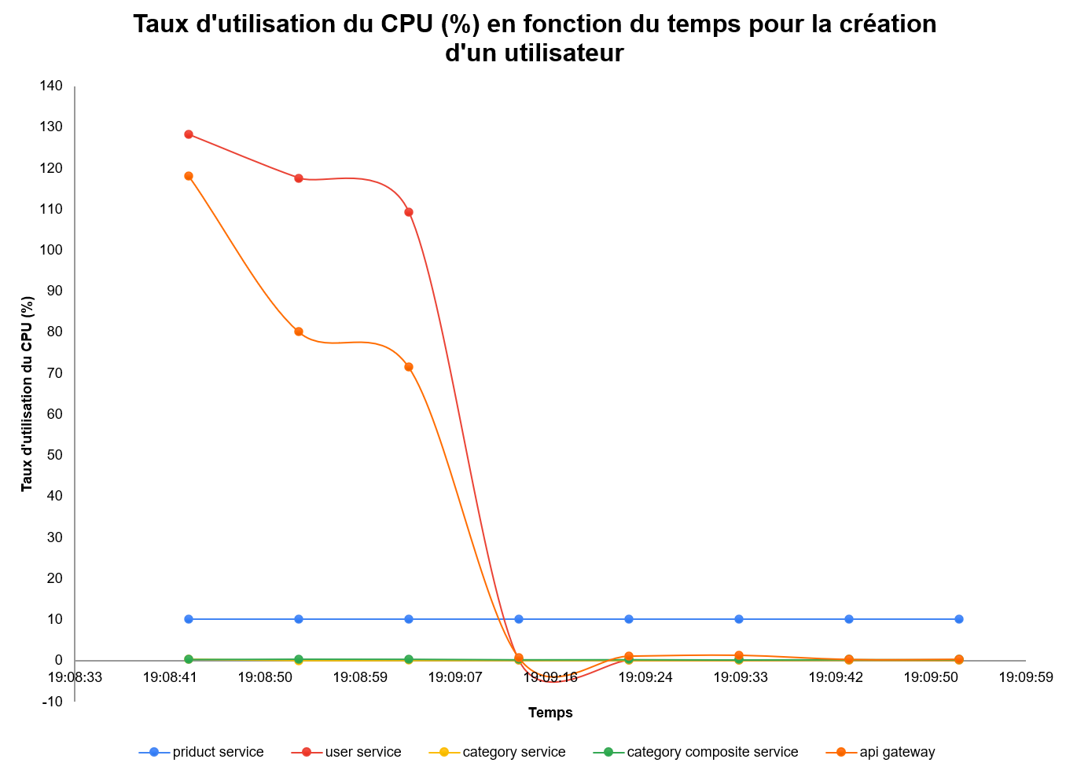
2. Création d’un utilisateur (Microservices)
Fig. 10. Création d’un utilisateur (Microservices)

Slide 19
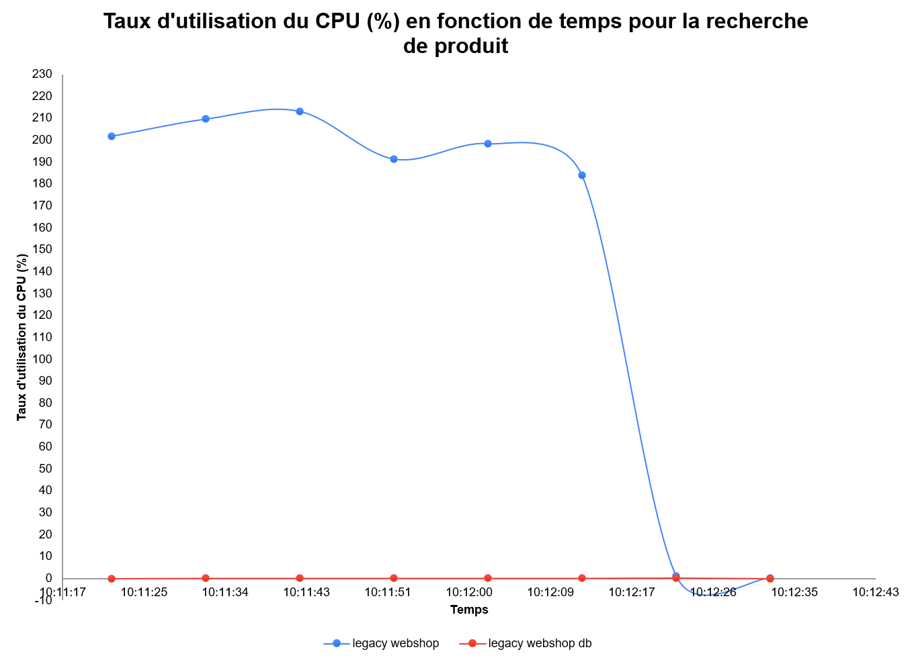
3. Recherche de produit (Monolithique)
Fig. 11. Recherche de produit (Monolithique)

Slide 20
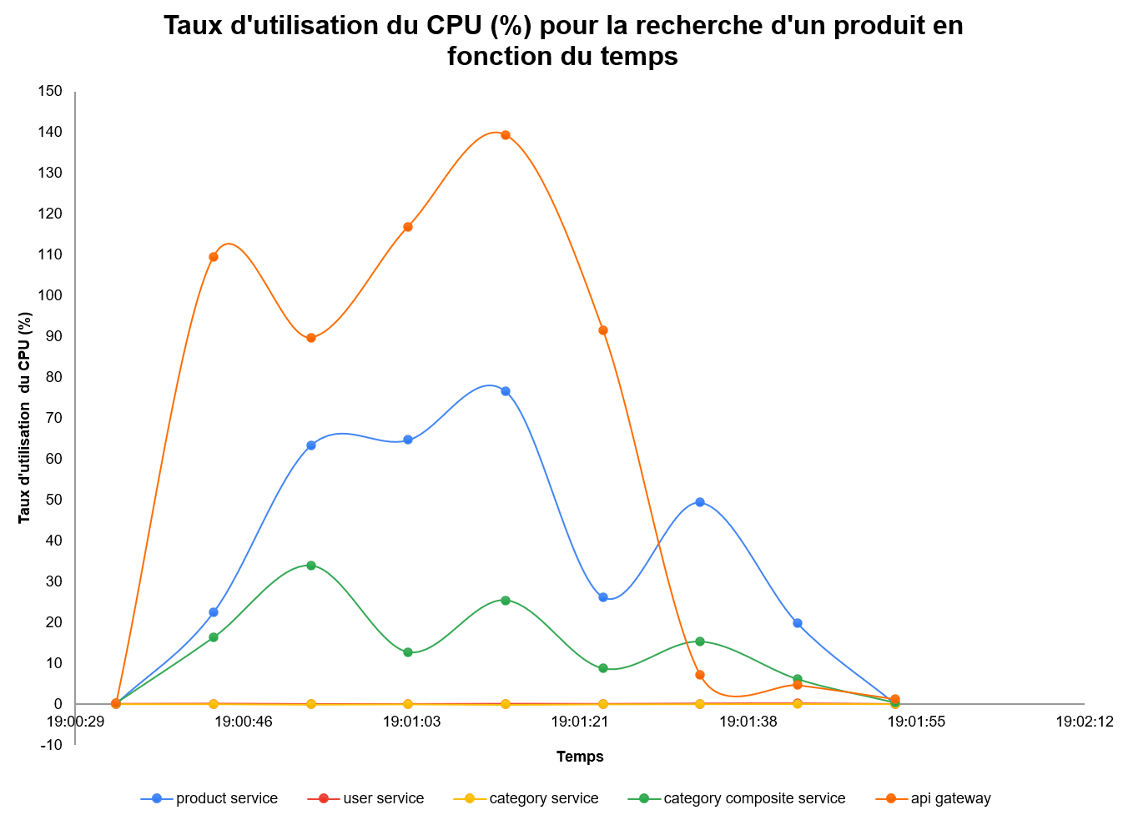
3. Recherche de produit (Microservices)
Fig. 12. Recherche de produit (Microservices)

Slide 21
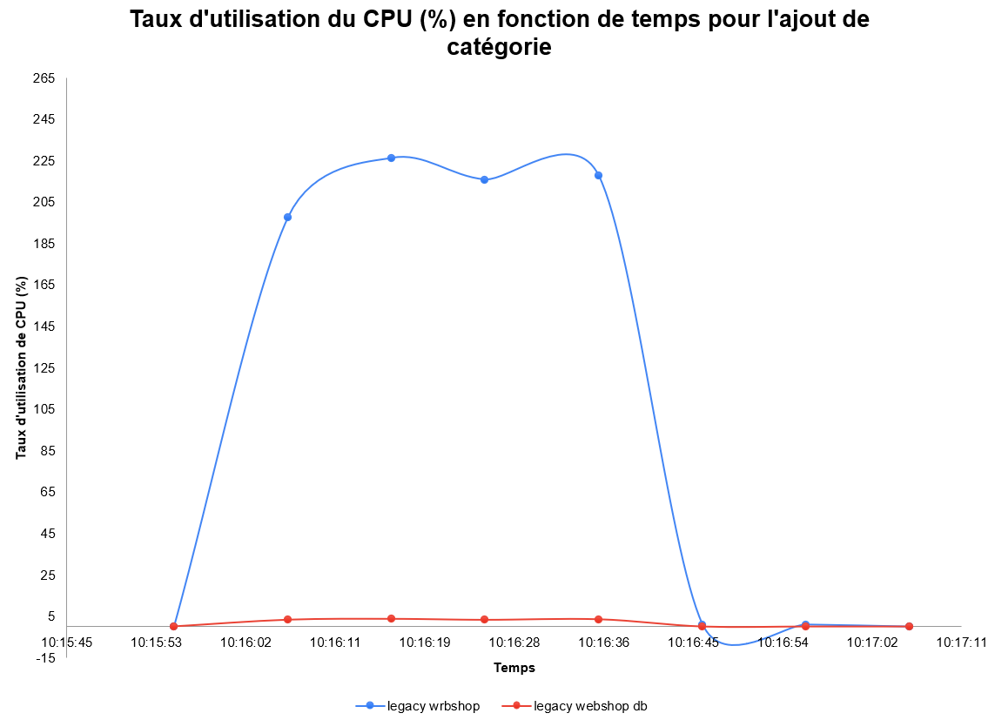
4. Ajout de catégorie (Monolithique)
Fig. 13. Ajout de catégorie (Monolithique)

Slide 22
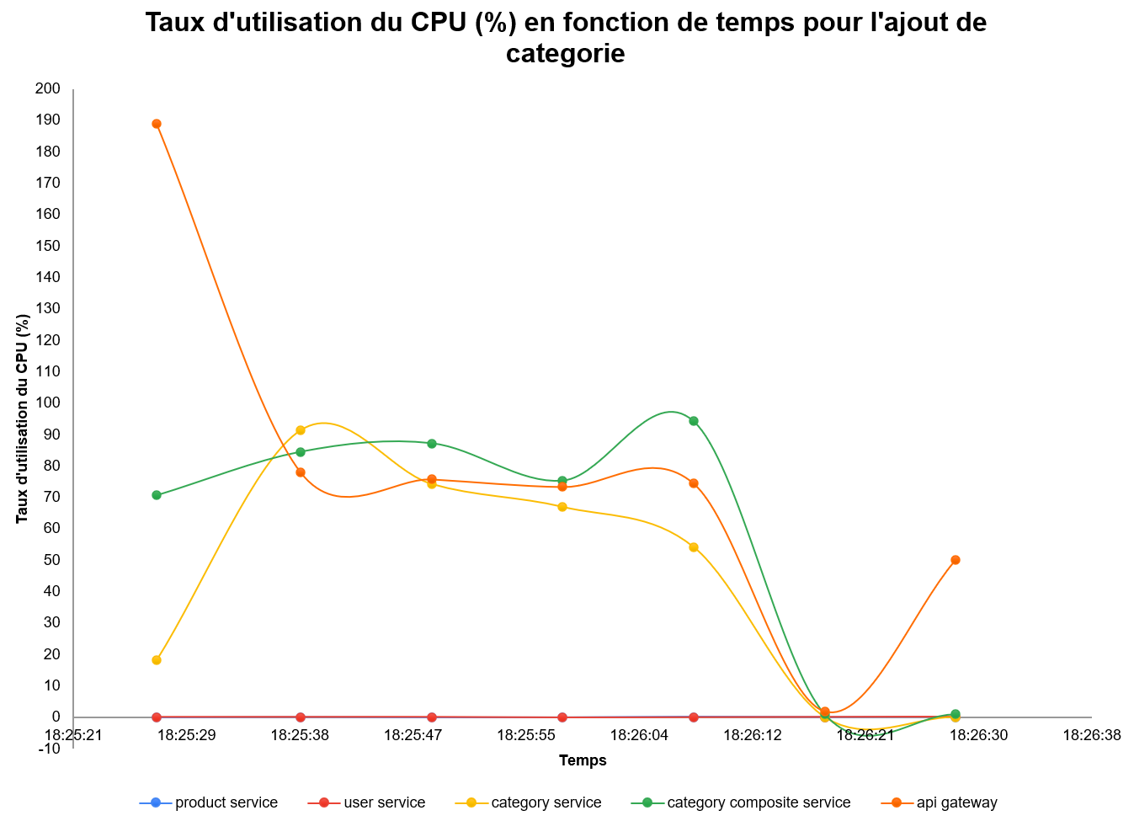
4. Ajout de catégorie (Microservices)
Fig. 14. Ajout de catégorie (Microservices)

Slide 23
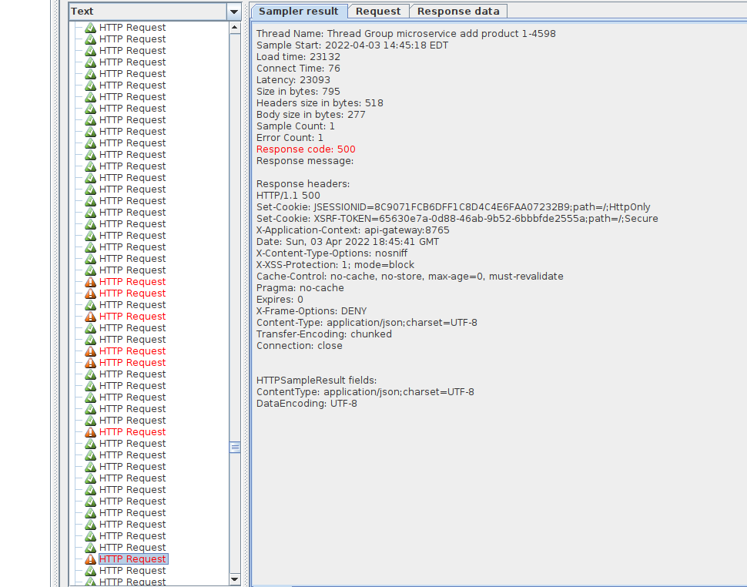
Résultats (microservice)
Fig. 15. HTTP Request 500 (Microservices)

Slide 24
Conclusion
Architecture monolithique:
Exigeante dans l’usage du CPU.
L’application est saturée en cas de surcharge d’une fonctionnalité.
Architecture microservices:
Seulement les services en utilisation sont saturés en cas de surcharge
Peut on conclure ?
Autres types de tests de performance (Test d’endurance, test de volume, test d’évolutivité)

Slide 25
Références
[1] CHAKRAY. DevOps: architecture monolithique vs microservices. 2021. Disponible sur:
https://www.chakray.com/fr/devops-architecture-monolithique-vs-microservices/
[2] Doucet,J. Niveau, R. architecture. Les nouvelles architectures logicielles. 2022. Disponible sur: https://blog.engineering.publicissapient.fr/wp-content/uploads/2016/01/Microservices-Programmez1.pdf
[3] Lemagit. Architetcure monolithique vs microservices: avantages et inconvénients. 2021. Disponible sur: https://www.lemagit.fr/conseil/Architecture-monolithique-vs-microservices-avantages-et-inconvenients
[4] Mavogel. Github. vis-lab. 2020. Disponible sur: https://github.com/mavogel/vis-lab
[5] Docker. Deploy a stack to a swarm. 2022. Disponible sur: https://docs.docker.com/engine/swarm/stack-deploy/
[6] APACHE. Apache JMeter. 2021. Disponible sur: https://jmeter.apache.org/
[7] Linuxadictos. Docker: tout sur les conteneurs. 2021. Disponible sur: https://www.linuxadictos.com/fr/docker-i-qu%27est-ce-que-savoir-la-baleine.html
[8] Forbes. Beginner's Guide: How To Install Ubuntu Linux 18.04 LTS. 2018. Disponible sur: https://www.forbes.com/sites/jasonevangelho/2018/08/29/beginners-guide-how-to-install-ubuntu-linux/
[9] Betanews. Red Hat Enterprise Linux 9 Beta -- more features for users, fewer headaches for admins. 2022. Disponible sur: https://betanews.com/2021/11/03/red-hat-enterprise-linux-9-beta/

Slide 26
Lien de la vidéo
https://youtu.be/C04-8vJumeA

